Slide 1


Slide 2
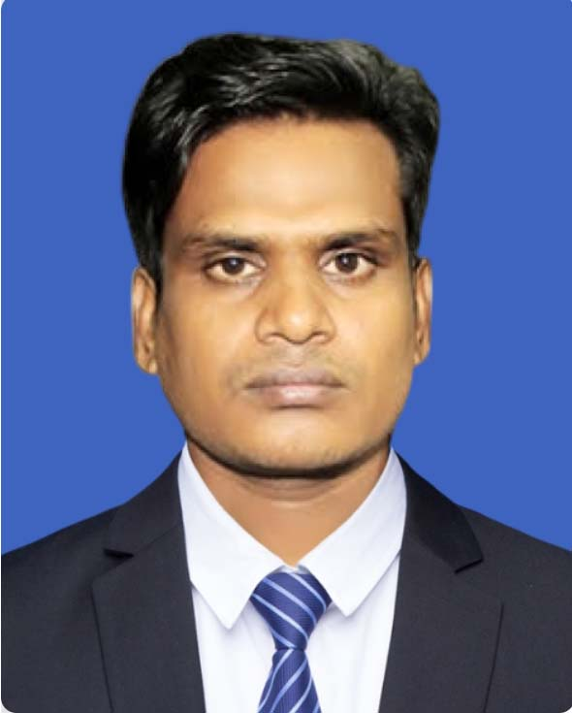
উপস্থাপনায়
Suranjan Bala
Assistant Teacher
A.C North Kalagachia High School
Phone Number:01723339433
E-mail : suranjan88@bdgmail.com

Slide 3
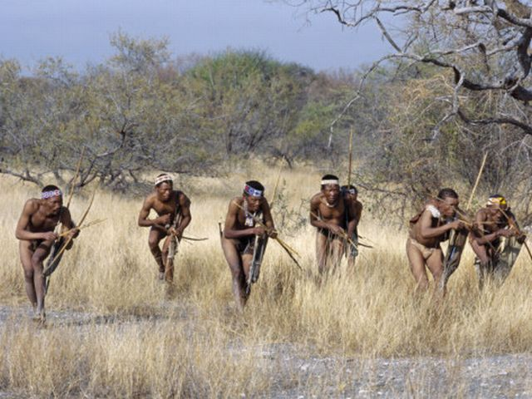
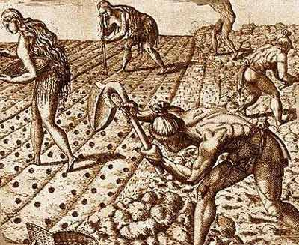

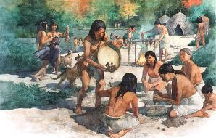
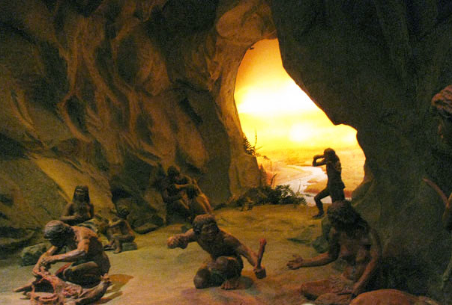
Notes:
এই Slide-এর ছবিগুলো দেখিয়ে শিক্ষার্থীদের প্রশ্নোত্তরের মাধ্যমে পাঠ ঘোষণা করা হবে।
যেমন- ছবিতে কে কী কাজ করছে? ১ম ছবি থেকে ২য় ছবি, ২য় ছবি থেকে ৩য় ছবি, ৩য় ছবি থেকে ৪র্থ ছবিতে কি কোনো পার্থক্য, উন্নয়ন বা বিকাশ লক্ষ্য করা যায়?

Slide 4
আজকের পাঠ
আজকের পাঠ
সমাজ বিকাশের বিভিন্ন স্তর
সমাজ বিকাশের বিভিন্ন স্তর
অধ্যায়-১, পাঠ-২ ও ৩
অধ্যায়-১, পাঠ-২ ও ৩
বিষয় : বাংলাদেশ ও বিশ্ব পরিচয়
বিষয় : বাংলাদেশ ও বিশ্ব পরিচয়
৬ষ্ঠ শ্রেণি
৬ষ্ঠ শ্রেণি

Slide 5
শিখনফল
এই পাঠ শেষে শিক্ষার্থীরা ...
১। সমাজের বিকাশে ভূমিকা পালনকারী স্তরগুলি চিহ্নিত
করতে পারবে;
২। শিকার ও খাদ্য সংগ্রহভিত্তিক সমাজের বৈশিষ্ট্য বর্ণনা
করতে পারবে;
৩। উদ্যান কৃষিভিত্তিক সমাজের বৈশিষ্ট্যগুলো বলতে
পারবে;
৪। পশুপালনভিত্তিক সমাজের বৈশিষ্ট্য ব্যাখ্যা করতে
পারবে।

Slide 6
শিকার ও
খাদ্য সংগ্রহ
ভিত্তিক সমাজ
শিল্পবিপ্লব
পরবর্তী
সমাজ
উদ্যান
কৃষি ভিত্তিক
সমাজ
সমাজ বিকাশের স্তর
শিল্প ভিত্তিক
সমাজ
পশু পালন
ভিত্তিক
সমাজ
কৃষি ভিত্তিক
সমাজ
Notes:
বোর্ডে মাইন্ড ম্যাপিং-এর মাধ্যমে সমাজ বিকাশের স্তরগুলো দেখানো হবে।
দৈব-চয়নের মাধ্যমে নির্বাচিত দু-একজন শিক্ষার্থী মৌখিক বা বোর্ডে লিখিতভাবে উপস্থাপন করবে । অন্যান্য শিক্ষার্থীদেরকেও উপস্থাপনের জন্য উৎসাহিত করা হবে ।

Slide 7
শিকার ও খাদ্য
সংগ্রহভিত্তিক সমাজ

Slide 8
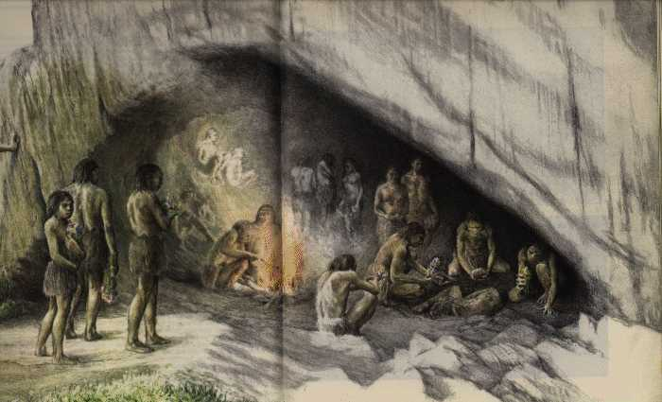
মানুষ গুহায় বসবাস করত
Notes:
শিক্ষার্থীদের প্রশ্ন করা হবে – প্রাচীনকালে মানুষ কোথায় বসবাস করত? এবং কেন?

Slide 9
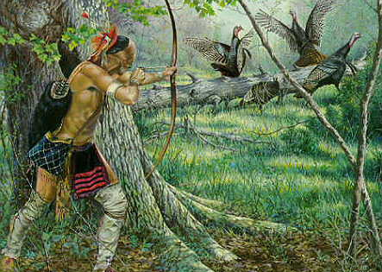
শিকার করে খাবার সংগ্রহ
Notes:
শিক্ষার্থীদের প্রশ্ন করা হবে – প্রাচীনকালে মানুষ কীভাবে খাবার সংগ্রহ করত ?

Slide 10
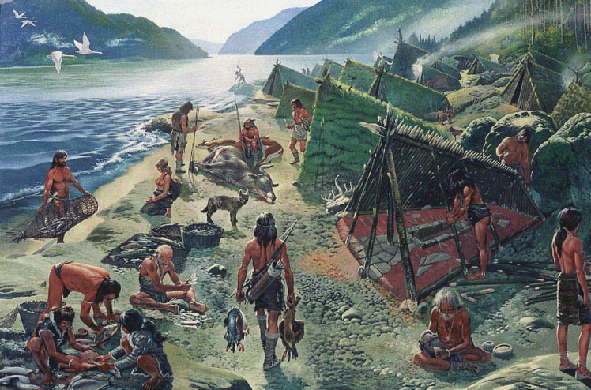
খাবারের খোঁজে এক জায়গা থেকে অন্য জায়গায় ঘুরে বেড়াত
Notes:
শিক্ষার্থীদের প্রশ্ন করা হবে – প্রাচীনকালে মানুষ খাবার সংগ্রহের জন্য কী করত?

Slide 11
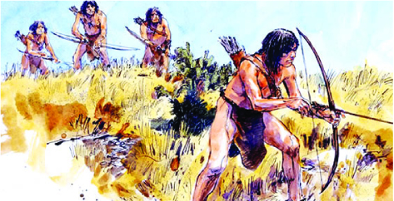
পুরুষেরা শিকার করত
Notes:
শিক্ষার্থীদের প্রশ্ন করা হবে – প্রাচীনকালে পুরুষেরা কী করত?

Slide 12
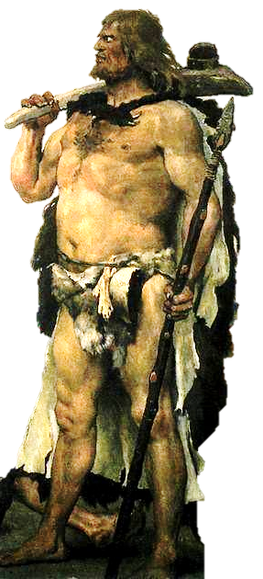
গোষ্ঠীর সবচেয়ে শক্তিশালী লোককে দলপতি বানানো হতো
Notes:
শিক্ষার্থীদের প্রশ্ন করা হবে – প্রাচীনকালে গোষ্ঠীর সবচেয়ে শক্তিশালী লোককে কী বানানো হতো?

Slide 13
উদ্যান
কৃষিভিত্তিক
সমাজ

Slide 14
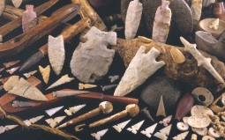
পাথরের হাতিয়ারে মাটি খুঁড়ে বীজ বোনা হতো
Notes:
শিক্ষার্থীদের প্রশ্ন করা হবে – প্রাচীনকালে পাথরের হাতিয়ার দিয়ে কী করা হতো?

Slide 15
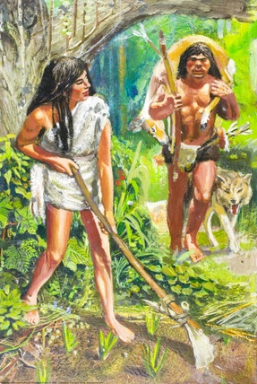
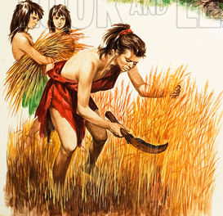
মেয়েরা কৃষিকাজ উদ্ভাবন করে
Notes:
শিক্ষার্থীদের প্রশ্ন করা হবে – কৃষিকাজের উদ্ভাবন করে কারা? এবং কিভাবে?
দৈব-চয়নের মাধ্যমে নির্বাচিত দু-একজন শিক্ষার্থী মৌখিক বা বোর্ডে লিখিতভাবে উপস্থাপন করবে । অন্যান্য শিক্ষার্থীদেরকেও উপস্থাপনের জন্য উৎসাহিত করা হবে ।

Slide 16
পশুপালনভিত্তিক
সমাজ

Slide 17
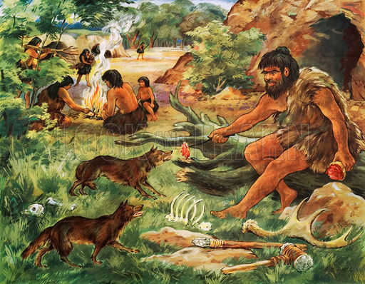
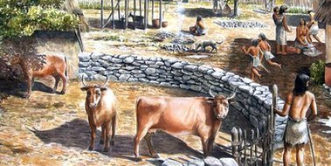
বন্য পশুকে পোষ মানায়
Notes:
শিক্ষার্থীদের প্রশ্ন করা হবে – ছবিগুলোতে পশুগুলোকে কী করার চেষ্টা করা হচ্ছে? এবং কেন?

Slide 18
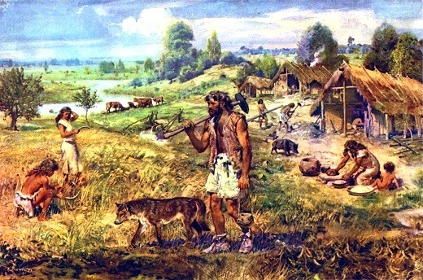
পশুর জন্য তৃণভূমির খোঁজে ঘুরে বেড়াত
Notes:
শিক্ষার্থীদের প্রশ্ন করা হবে – প্রাচীন কালে মানুষ ঘুরে বেড়াত কেন?

Slide 19
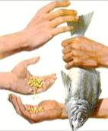
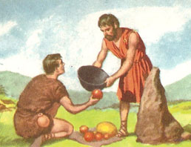
বিনিময় প্রথা আবিষ্কার
Notes:
শিক্ষার্থীদের প্রশ্ন করা হবে – ছবির লোকজন কী করছে? বিনিময় প্রথা আবিষ্কার হয় কখন? এবং কেন?
দৈব-চয়নের মাধ্যমে নির্বাচিত দু-একজন শিক্ষার্থী মৌখিক বা বোর্ডে লিখিতভাবে উপস্থাপন করবে । অন্যান্য শিক্ষার্থীদেরকেও উপস্থাপনের জন্য উৎসাহিত করা হবে ।

Slide 20
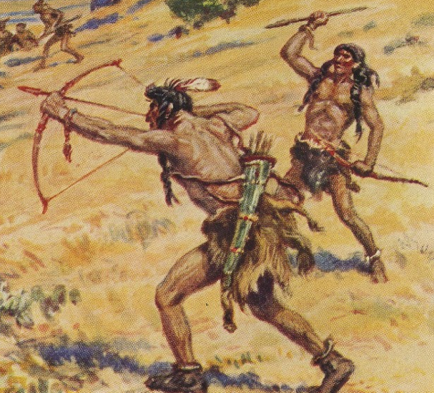
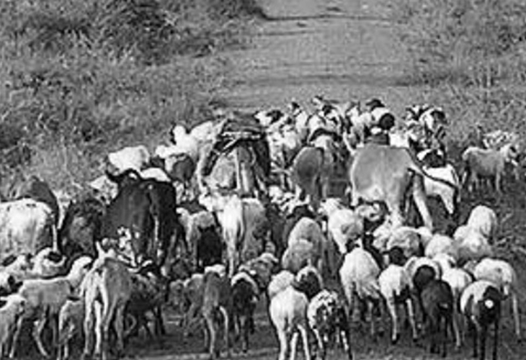
দলীয় কাজ
ক-গ্রুপ :
ডান পাশের ছবিটি কোন সমাজের ইঙ্গিত বহন করে? ব্যাখ্যা করো।
খ-গ্রুপ :
বাম পাশের ছবিতে ইঙ্গিতকারী সমাজের বৈশিষ্ট্যগুলো লেখ।
Notes:
দৈব-চয়নের মাধ্যমে নির্বাচিত দু-একটি দল মৌখিক বা বোর্ডে লিখিতভাবে উপস্থাপন করবে । অন্যান্য দলকেও উপস্থাপনের জন্য উৎসাহিত করা হবে ।

Slide 21
মূল্যায়ন
১। সমাজ বিকাশের স্তর কয়টি ও কী কী?
২। কোন স্তরের মানুষ বিনিময় প্রথা
আবিষ্কার করে?
৩। কোন স্তরে মানুষ বন্য পশুকে পোষ মানানো
শুরু করে?

Slide 22
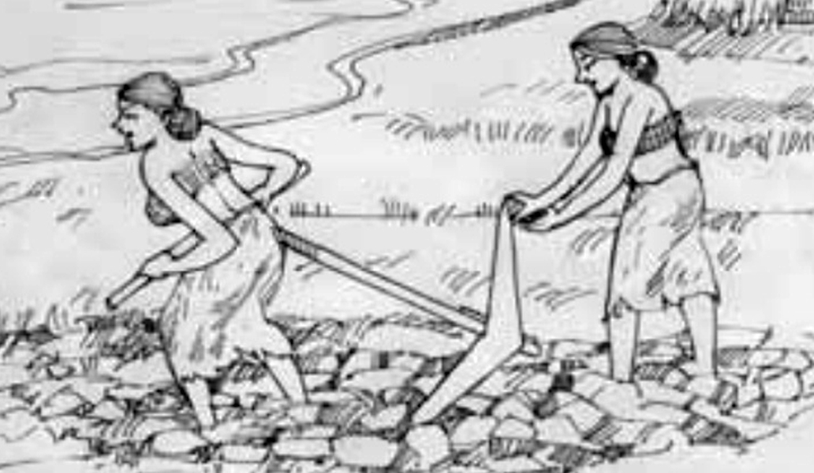
বাড়ির কাজ
‘চিত্রে ইঙ্গিতকারী সমাজের উদ্ভাবক মেয়েরাই’– বক্তব্যটি মূল্যায়ন করো।

Slide 23


Slide 24
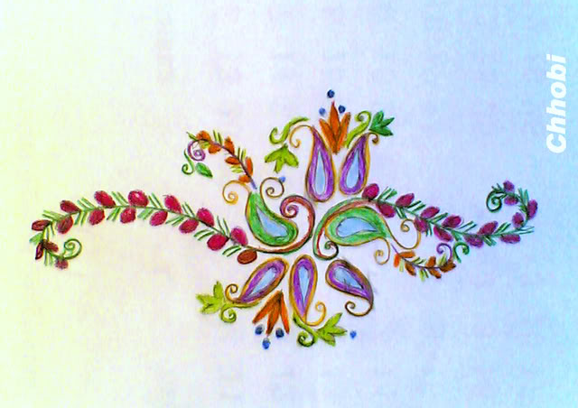

কৃতজ্ঞতা স্বীকার
শিক্ষা মন্ত্রণালয়, মাউশি, এনসিটিবি ও এটুআই-এর সংশ্লিষ্ট কর্মকর্তাবৃন্দ
এবং কন্টেন্ট সম্পাদক হিসেবে যাঁদের নির্দেশনা, পরামর্শ ও তত্ত্বাবধানে এই মডেল কন্টেন্ট সমৃদ্ধ হয়েছে তারা হলেন-
জনাব মোহাম্মদ হাবীবুল ইসলাম সুমন,
সহকারি অধ্যাপক, টিটিসি, ময়মনসিংহ।
জনাব রফিকুল ইসলাম,
সহকারি অধ্যাপক, টিটিসি, পাবনা।

